Slide 1
제 1회 2019 ICT 융합
졸업작품 챌린지 공모전
제안설명서
열화상 카메라와 딥러닝을 이용한 농가피해방지 시스템
경북대학교
신승민, 이상훈, 최효선

Slide 2
1. 시스템 요약
농가 인근으로의 야생동물 및 사람 접근 탐지
농가 주위로의 위협이 될 만한 의미 있는 이벤트가
감지될 경우, 딥러닝을 활용하여 이벤트의 주체를
정확히 구분
- 농가 주인에게 어플리케이션을 통해 알림 메세지 전송
- 움직임의 주체가 야생동물일 경우, 농가 주인은 어플리
케이션을 통해 야생동물을 포획할 것인지, 쫓아낼 것인
지 Mode 선택
딥러닝을 활용하여 야생동물 및 사람 구분
- 움직임의 주체가 사람일 경우, 자동 녹화 시작
농가 주인은 어플리케이션을 통해
농가의 상황을 실시간으로 감시
어플리케이션을 활용한 시스템 컨트롤
농가 주인이 야생동물을 포획하기를 원하면
어플리케이션에 등록된 포수들에게 알림 전송
농가 주인이 야생동물을 쫓아내기를 원하면
농가의 스피커를 통해 호랑이 울음소리, 총소리 등
야생동물이 혐오하는 소리를 재생 시켜 쫓아냄
하드웨어를 이용한 처리

Slide 3








2. 시스템 개요도
Save Database
GPU Server
Input
Output
Web
Camera
스트리밍 확인
Detect & Alarm
Control
포수 도움 요청
농장주, 포수 확인
Thermal Imaging Camera
야생동물 퇴치
Application

Slide 4
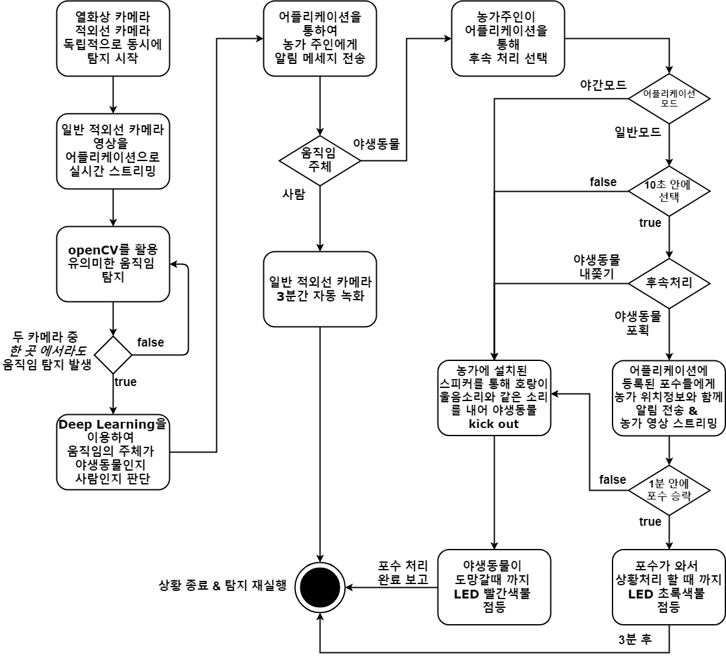
3. 시스템 Flow Chart
어플리케이션을 이용한
시스템 컨트롤
농가 인근으로의
움직임 탐지
&
딥러닝을 활용한 물체 구분
하드웨어를
이용한 처리

Slide 5
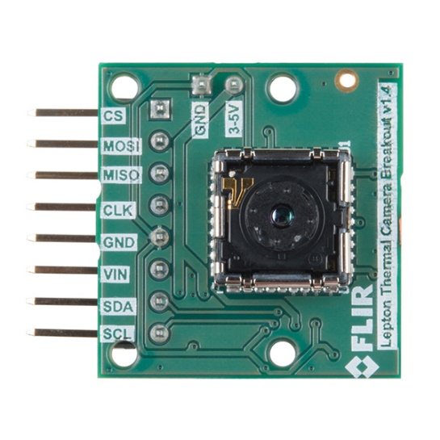
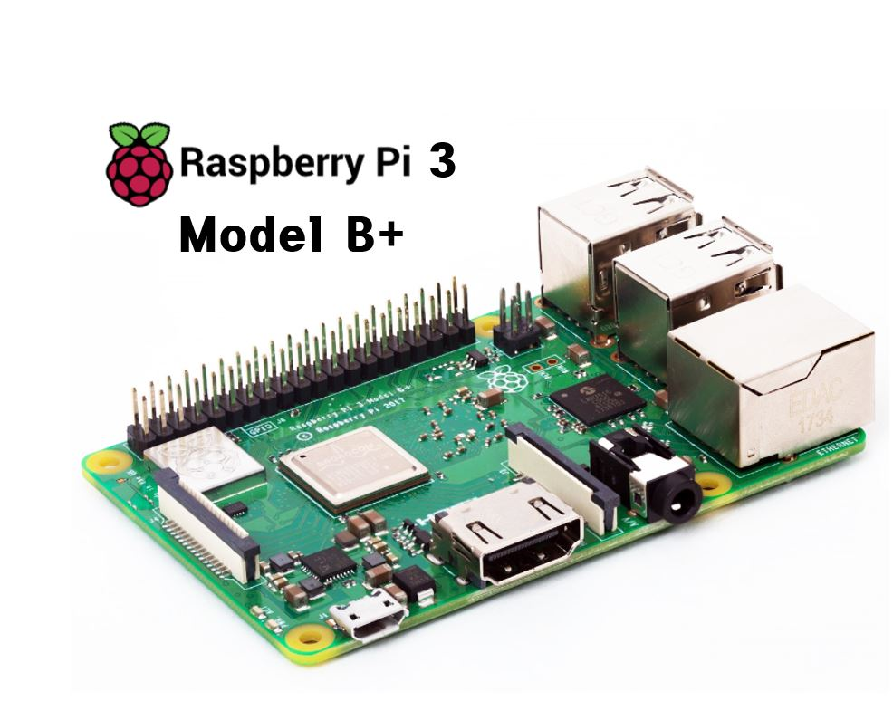

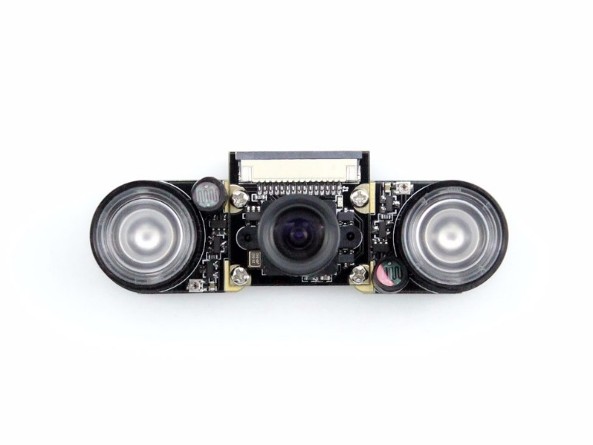
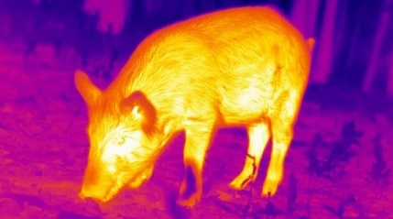
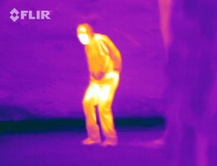
4. 시스템 기능 - 1
농가 인근으로의 야생동물 및 사람 접근 탐지
두 종류의 카메라 각각이
독립적으로 탐지하기 때문에
서로가 탐지 못하는 경우를
보완할 수 있음
-> 탐지의 정확도 높임
Thermal Imaging Camera
라즈베리파이에
열화상 카메라
및 적외선 카메라 부착
Infrared Camera
OpenCV 라이브러리를 사용하여
실시간 열화상 영상처리를 통한
움직임 탐지
농가에 피해를 끼칠 가능성 있는
유의미한 움직임을 탐지

Slide 6

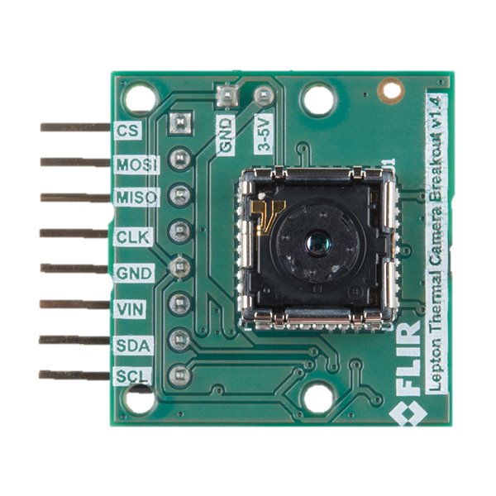





4. 시스템 기능 - 2
딥러닝을 활용하여 야생동물 및 사람 구분
Thermal Imaging Camera
딥러닝 라이브러리를 활용하여
움직임이 탐지된 물체가
야생동물인지 사람인지
정확히 구분
Infrared Camera
적외선 카메라에서
3분간 자동녹화
사람
탐지
결과
야생동물 포획을 위해
포수 호출
(Catcher Call)
두 카메라 중 한 곳에라도
야생동물 혹은 사람의 움직임이
탐지된 경우
야생동물
어플리케이션을 통해
농가 주인이
후속 조치 선택
농장 주인에게 어플리케이션을 통해 알림 메시지 전송
야생동물 쫓아냄
(Kick Out)

Slide 7











4. 시스템 기능 - 3
어플리케이션을 활용한 시스템 컨트롤
라즈베리파이와 어플리케이션간 통신 GPU 서버 사용
Infrared
Camera
Gstreamer를 사용하여
적외선 카메라의 영상을
실시간으로 스트리밍
-> 농가 주인은 언제든 농가 상태 확인 가능
App
MySQL 데이터베이스에
야생동물 출몰 시간대 & 장소 정보 저장
System Control
야생동물
포획 선택
Catcher Call 모드
어플리케이션에 등록된 포수들에게 농가 위치 알람 및 영상 스트리밍
포수가 어플리케이션을 통해 처리결과 보고
야생동물
쫓아내기 선택
1분간 포수 승낙 X
야생동물 도망
혹은, 3분 이후에
야생동물의 움직임이
탐지된 경우
10초 안에
선택 X
하드웨어를
이용한 처리
Kick out 모드
상황 종료
DB 기록
탐지
재실행

Slide 8








4. 시스템 기능 - 4
어플리케이션을 활용한 시스템 컨트롤
일시
사건
결과
일반 적외선 카메라를 사용하여
농가의 상태를 24시간
실시간으로 확인
DB 기록
확인
사람
xx.avi
Year/
Month/
Day :
h/m/s
동물
포획성공
농가 영상 확인
야간
동물
포획실패
모드 변경
일반
야간 모드 설정 시, 자동으로 Kick Out 모드 선택
동물
Kick out
스피커 출력
DB에 저장된 정보를 이용하여
후에 야생동물로 인한
농가피해 정부지원금
증거자료로 사용 가능
임의로 스피커에 특정 소리를 출력하여
실시간 영상을 보면서
참새와 같이 농가에 피해를 끼칠 수 있는
다른 사건을 곧바로 처리
기록 확인
Change!
10초 후 자동으로
Kick out mode로 선택
Your property is going
to be damaged soon!
모드
선택
Kick
Out
Catcher
Call
상황 종료 &
탐지 재실행
야생동물 접근 시, 알람 메시지 수신

Slide 9
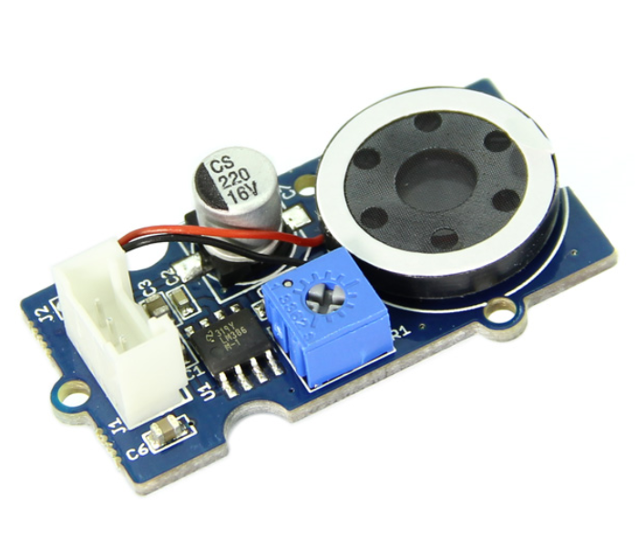
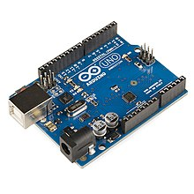
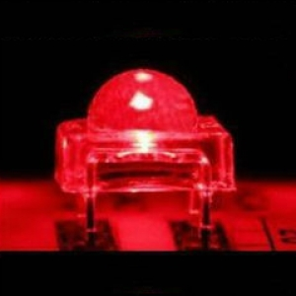
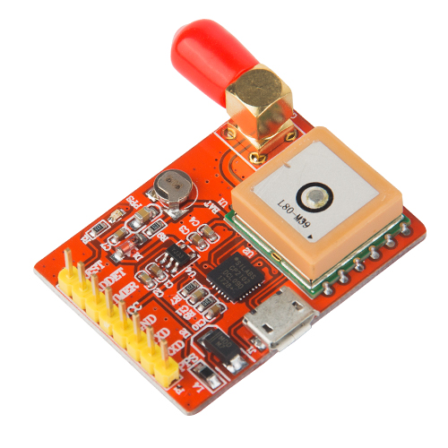

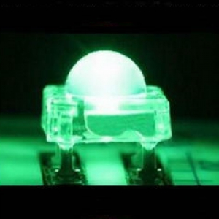
4. 시스템 기능 - 5
하드웨어를 이용한 처리
야생동물이
싫어하는 소리나
총소리를 발생시켜
야생동물을 쫓아냄
스피커
Thermal Imaging Camera
농가에 피해를 입힐 수 있는
야생동물이나 사람
움직임 탐지
Kick out 모드
실행 중
빨간 불 점등
- Catcher Call모드
실행 중
초록 불 점등
Infrared Camera
GPS 모듈
실시간 영상 스트리밍
자동 녹화
- 포수에게 농가 위치 정보 전송
LED 전구

